Slide 1
進捗報告
2026/09/28 三輪光

Slide 2
Project（先週のアクション）
コヒーレントイジングマシンによる組合せ最適化アルゴリズム
  CIMと他手法の融合による性能の変化
  CIMの多様性の評価（平均ペアワイズ距離の測定）
  振り返り
  なぜ多様性が必要なのか

Slide 3
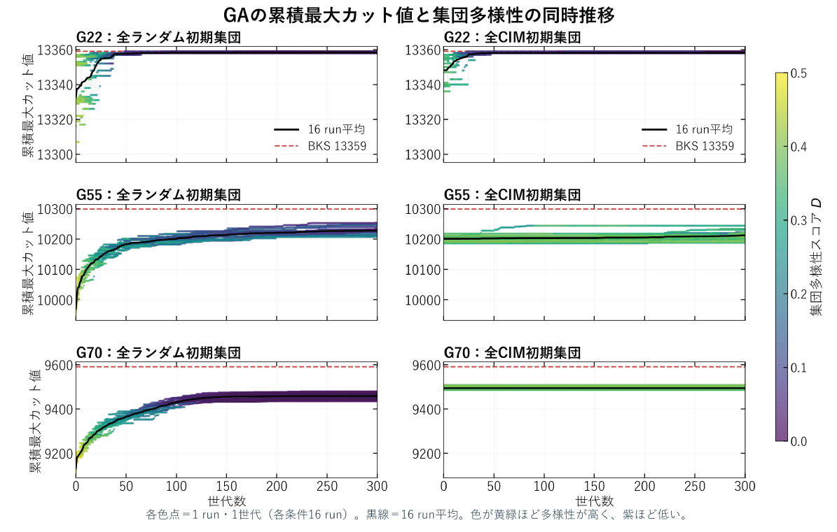
GAにおいて多様性が必要であることの確認
背景：CIM→GAで解を良くしたい。しかし、カット数が多い解を渡しても改善しないものもある。（G55.G70）
GAに投入した後の改善可能性を評価する指標があれば、それに向けたCIMの解を持ってくる、作成することができる。
検証：既存の結果に多様性スコアも併せて解析する。
結果：今までの多様性スコアの評価では、世代数の増加とともに改善するかどうか正しく評価できていない
※具体では、G55,70において、多様性スコアは良いのに、スコアが向上しない。

Slide 4
Project（来週行うこと）
コヒーレントイジングマシンによる組合せ最適化アルゴリズム
  GAやSAにおいて改善する可能性のあるCIM解の評価
    関連論文のサーベイ

Slide 5
Appendix

Slide 6
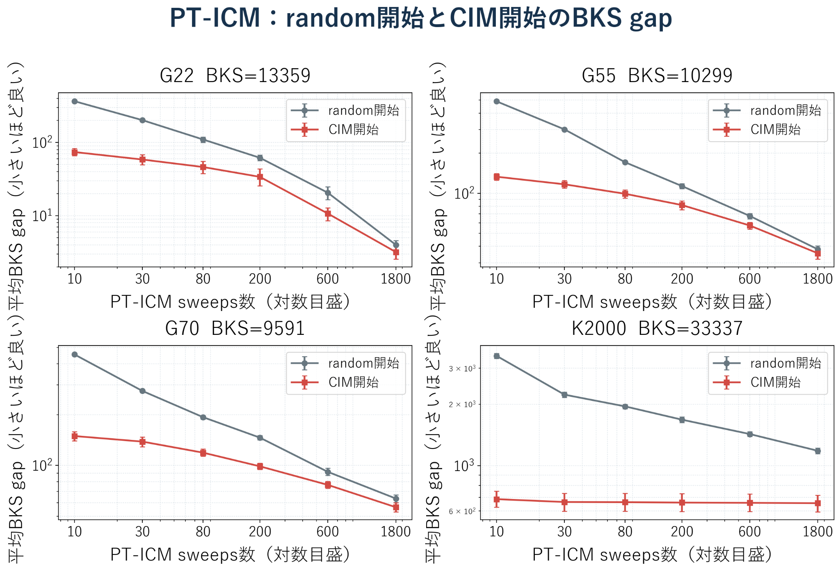
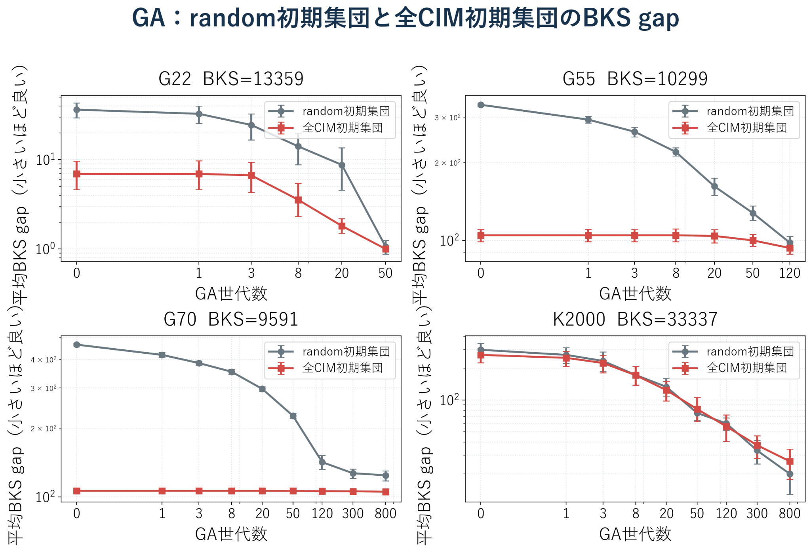
【ゴール】
MAX-CUTを含むNP困難な組合せ最適化問題に対して、限られた計算時間内で高品質な解を得る手法を構築する。
【背景】
SAやGAによる探索では、初期解の与え方が探索初期の解品質に影響する。一方、良好な初期解を用意するためにも計算コストが必要であり、初期解の改善が最終的な解品質や計算時間の短縮につながるかを検証する必要がある。
そこで、CIMで得た解をSAやGAに引き継ぐことで、両者を組み合わせた探索の効率化を検討する。
【目的】
CIMの出力解を初期解として用いることが、ランダム初期解と比較して、探索中の解品質および目標の解品質に到達するまでの時間を改善するかを明らかにする。
また、その効果が持続する探索予算と、有効な問題の条件を明らかにする。
【手段】
・SAの初期状態、およびGAの初期集団の生成にCIMの出力解を利用する。
・ランダム初期化を比較対象とし、探索の進行に伴う最良解の推移を比較する。
【結果】
現時点の観察では、CIMの出力解を利用することで、
ランダム初期化よりも良好な解から探索を開始できた。
一方、問題によっては探索を進めると両者の解品質の差が縮小する傾向が見られ、
初期段階の優位性が探索終了時まで維持されるとは限らなかった。
ただし、この傾向を確認した問題の範囲や、
差が縮小するまでの探索量については、十分な定量評価ができていない。
【考察】
以上の結果は、初期解の品質を高めることが、探索全体の効率向上に直結するとは限らないことを示唆する。
差が縮小した理由として、後段の探索によって初期状態への依存が弱まった可能性がある。
特にGAでは集団内の多様性が将来的な探索空間に直結するので、初期解から世代が進むにつれての多様度を測ることで収束するタイミングを説明できる可能性がある。
また、長時間の探索で差が縮小する場合でも、短時間で一定品質の解を必要とする用途では、CIMによる初期化に価値がある可能性がある。
【今後の課題】
・GAにおいて初期解から世代が進むにつれての多様度を測る。
・GAにおいて第一世代への注入割合を変化させることで、多様性ー解の品質のパレートを評価する。
・SAにおいて収束した解が同一解もしくは似通っている解なのか、はたまた別の解に収束するのか調査する。
SA
GA

Slide 7
CIMを初期解にしてSA（PT-ICM）を実行した際のsweeps数による性能の変化
16並列で実行した解の平均をplot
比較的簡単な（≒解空間が狭い）Gセットではおおよそ1800rounds程度で初期解の良し悪しが反映されなくなる。
K2000では問題のむずかしさもあり、SAの解に対してCIMから始めた方は1800rounds（13分）でも優位性を保っている。

Slide 8
CIMを初期解にしてGAを実行した際の世代数による性能の変化
GAでも同様の結果が得られた。
以下私の疑問点
G70の時のrandomスタート、CIMスタートで有意差がなくなる時は出てくるのか？
仮説）頂点数が多いものはCIMで全頂点一斉に最適化するのが聞いているかも
K2000の時に世代数を進めると、CIMスタートに比べてrandomスタートの方が良い解を見つけるのはなぜか？
仮説）GAは世代内での多様性が重要だが、CIMの解は多様性が少なそう

Slide 9
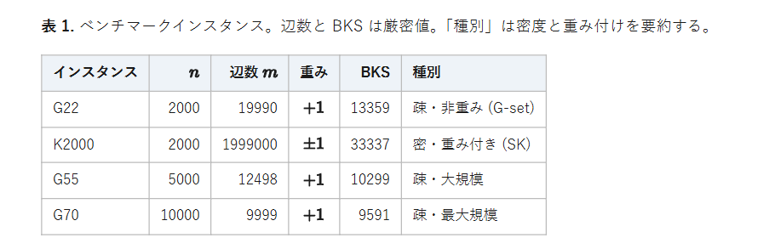

Slide 10
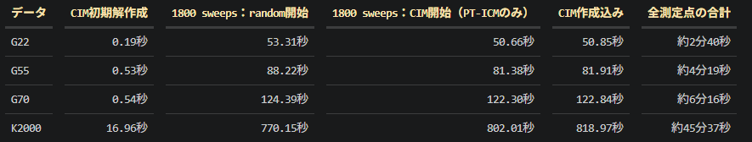
SAの計測時間

